Slide 1
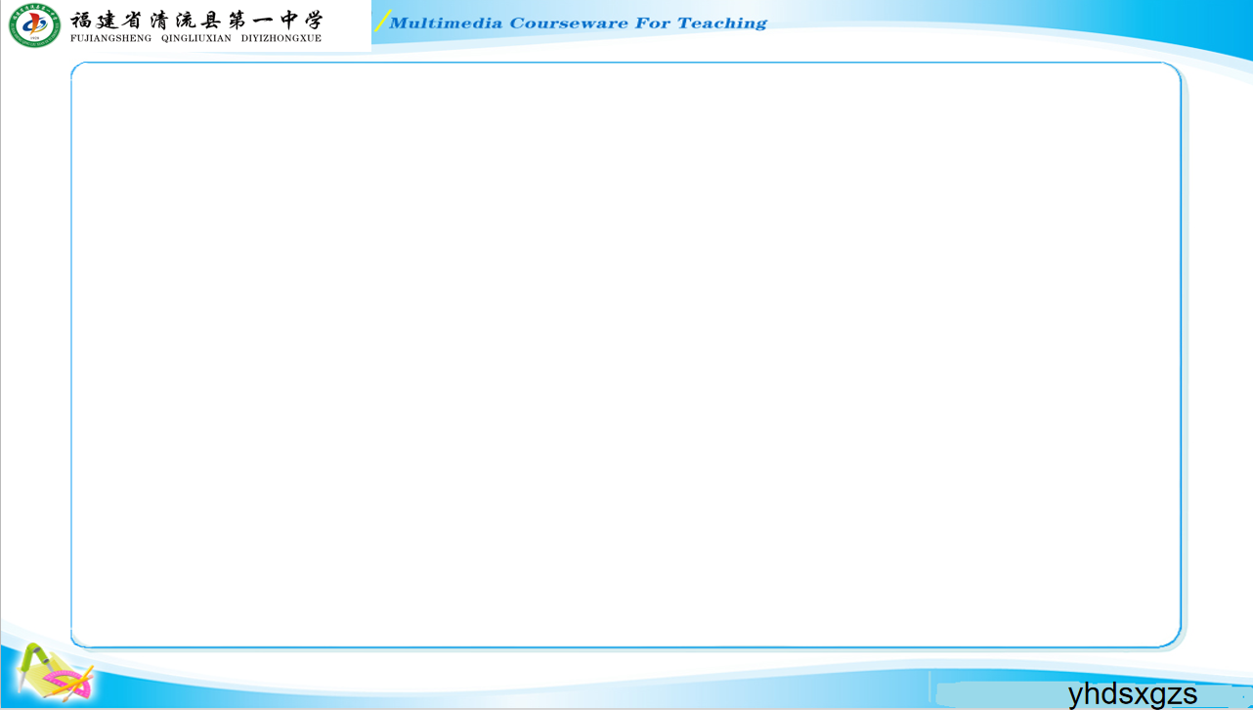
第5章 三角函数
5.5.2 简单的三角恒等变换
第三课时

Slide 2
归纳小结
问题1 两角差的余弦公式C_{（α－β）}不仅是和（差）角公式的基础，也可以看成是诱导公式的一般化．你能画出本章公式的“逻辑图”吗?推导这些公式的过程中用到了哪些数学思想方法？

Slide 3
归纳小结
和（差）角公式、二倍角公式推导过程图：
C_{(α-β)}
β换成-β
C_{(α+β)}
β换成α
C_{2α}
S_{(α-β)}
β换成-β
S_{(α+β)}
β换成α
S_{2α}
T_{(α-β)}
T_{(α+β)}
β换成α
T_{2α}

Slide 4
归纳小结
和（差）角公式与诱导公式的关系图：
C_{(α-β)}

Slide 5
归纳小结
推导这些公式的过程中用到了特殊与一般、转化与化归的数学思想方法．

Slide 6
归纳小结
例1 用α，β，γ的正弦、余弦值表示sin（α＋β－γ）．
追问 请你观察例1中给出的问题，你能发现已知量与待求量之间的差异吗？能不能借助目前我们已经掌握的公式逐步消除或削弱这些差异？
变换对象中含有三个任意角，但如果把其中两个角的和或差看作一个整体，则可转化为两个角和或差的形式，可借助和角、差角公式变换求解．

Slide 7
归纳小结
例1 用α，β，γ的正弦、余弦值表示sin（α＋β－γ）．
解：

Slide 8
归纳小结
问题2 我们运用公式进行三角恒等变换的一般思路是什么？
寻找变换对象和变换目标之间的差异（包括角度差异、名称差异、结构差异、次数差异等），并以消除或削弱差异为目的选择适当的公式进行变换．

Slide 9
归纳小结
例2 观察以下各等式：
分析上述各式的共同特点，写出能反映一般规律的等式，并对等式的正确性作出证明．

Slide 10
归纳小结
追问1 你打算从哪些角度分析这些式子的相同点与不同点？
试逐条分析，并写出一般规律．
可以从角、函数名、次数三个角度着手分析．
角：每个式子均包括四个角，第一、第三个角相同；
第二、第四个角相同，且比第一、三个角大30°；
函数名：每个式子均出现四个函数名，
且从左向右均为正弦、余弦、正弦、余弦；
次数：各式各项均为二次．

Slide 11
归纳小结
追问1 你打算从哪些角度分析这些式子的相同点与不同点？
故可归纳出等式

Slide 12
归纳小结
追问2 仔细观察刚才发现的规律，你能找到等式两侧的差异吗？
如何设计变换方案呢？
有两种方案：
方案一：从角度差异着手，等式左侧有两个角，而等式右侧没有角，可将α＋30°看作两角和展开，这样可减少左侧角的个数，缩小与右侧的差异；
方案二：从次数差异着手，等式左侧均为二次，右侧为非零常数，故采用降幂扩角公式（半角公式），积化和差公式降低左侧次数，缩小与右侧的差异．

Slide 13
归纳小结
证法一：

Slide 14
归纳小结
证法二：

Slide 15
归纳小结
例3 要把半径为R的半圆形铁皮截成长方形，应怎样截取，才能使长方形面积最大？
R
x
追问1 如何将长方形的面积表示出来？
如图，设出长方形的宽为x，
利用长、宽、半径之间的等量关系可以表示出长 ，
则长方形的面积 ，
然后利用函数知识求出最大值．

Slide 16
归纳小结
例3 要把半径为R的半圆形铁皮截成长方形，应怎样截取，才能使长方形面积最大？
A
R
α
分析：如图，可以用∠AOB表示出长和宽，从而解决面积问题．
O
B
解答：如图，设圆心为O，长方形截面面积为S，∠AOB＝α，则
AB＝Rsin α，OB＝Rcos α，
S＝（Rsin α）·2（Rcos α）
＝2R²sin αcos α＝R²sin 2α．

Slide 17
归纳小结
例3 要把半径为R的半圆形铁皮截成长方形，应怎样截取，才能使长方形面积最大？
A
R
α
分析：如图，可以用∠AOB表示出长和宽，从而解决面积问题．
O
B
解答：当sin 2α取最大值，即sin 2α＝1时，长方形截面积最大，
α＝ 时，长方形截面面积最大，最大截面面积等于R²．

Slide 18
作业布置
作业：教科书习题5.5第15，16，20题．

Slide 19
目标检测
1
用sin α表示sin3α．
解：sin3α＝3sinα－4sin³α ．

Slide 20
目标检测
2
已知sin θ＋cos θ＝2sin α，sin θ cos θ＝sin²β，
求证：4cos²2α＝cos²2β．
解：由于 sin θ＋cos θ＝2sin α，所以（sin θ＋cos θ）²＝4sin² α，
又sin θ cos θ＝sin²β，因此，1＋2sin²β＝4sin²α，2－cos2β＝2－2cos2α，
故4cos²2α＝cos²2β．

Slide 21
课堂小结
本节课你有什么收获？
辅助角公式在求值与实际中应用

Slide 22
作业布置
课后作业
课本：P229习题5.5 第13、14、16、18、19题
预习:书本P231--239
练习册:P115--116

